Slide 1
令和７年12月時点
【各施術所等の方々へ】
オンライン資格確認（資格確認限定型）を導入してください
厚生労働省保険局

Slide 2
  【目次】
  オンライン資格確認（資格確認限定型）の概要
  オンライン資格確認導入済み施設の公表について
  ポスター・リーフレット等について
  施術所等向け総合ポータルサイトのご案内
  お問い合わせ先のご案内
  よくあるご質問

Slide 3
  【目次】
  オンライン資格確認（資格確認限定型）の概要
  オンライン資格確認導入済み施設の公表について
  ポスター・リーフレット等について
  施術所等向け総合ポータルサイトのご案内
  お問い合わせ先のご案内
  よくあるご質問

Slide 4



柔道整復師、あん摩マッサージ指圧師、はり師、きゅう師の施術所等における
オンライン資格確認（資格確認限定型：簡素な資格確認の仕組み）の概要
施術所等においては、実施機関（社会保険診療報酬支払基金・国民健康保険中央会）が配信する専用のアプリ（マイナ資格確認アプリ）を、事前にポータルサイトを通じて利用申請したPCやスマートフォン、タブレットにインストールし、市販の汎用カードリーダーと組み合わせることにより、既存のインターネット回線でマイナンバーカードを読み取ってオンライン資格確認を行うことが可能となります。（スマートフォンの場合、汎用カードリーダー無しで利用可能なものもあります。）
  これは患者の資格情報のみを確認できる簡素な仕組み：資格確認限定型の仕組みとなります。
２
オンライン資格確認等システム
Webサービスから資格情報の取得要求を行う。
資格情報
Webサービス
（資格確認限定用）
３
オンライン資格確認等システムから資格情報等を取得する。
１
本人確認を行い
電子証明書を要求・取得する。
インターネット
インターネット
施術所等
・専用の読み取りアプリ(Windows、Android、iOS)を開発・配布
・端末認証を行い、当該端末のみでアプリ利用可能とする
マイナンバー
カード
施術所等で本人確認
（目視確認又は４桁の暗証番号入力を選択可）
患者
受付・事務等
事業者のPC/モバイル端末等＋汎用カードリーダー
（認証された端末）
4

Slide 5

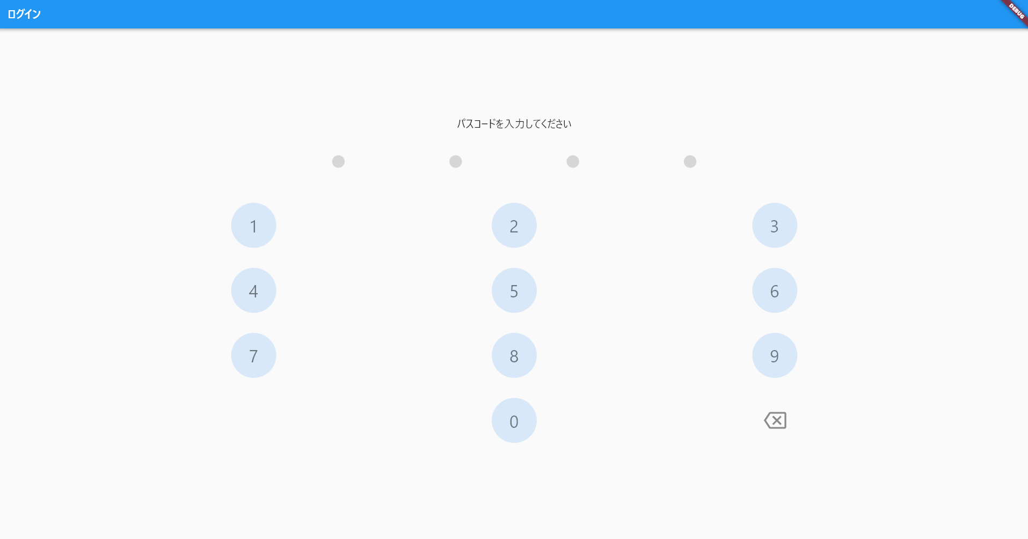
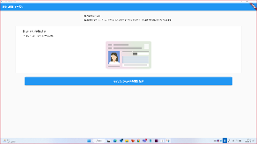
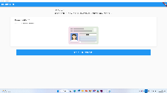
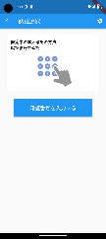

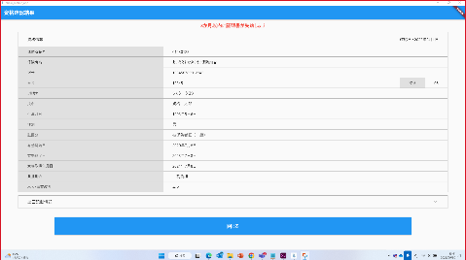
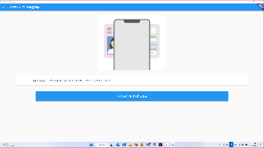

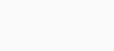
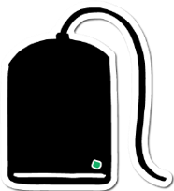
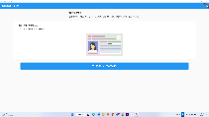
オンライン資格確認（資格確認限定型）における
PC端末の画面操作イメージ
事前にポータルサイトを通じて、 PC端末の認証・登録を行うとともに、資格確認を行うPC端末に「マイナ資格確認アプリ」をインストールします。
職員による目視確認又は患者による４桁の暗証番号の入力のいずれかを選択して本人確認を行った後に、PC端末に接続した市販の汎用カードリーダーを用いて、マイナンバーカードを読み取ります。
PC端末上に資格情報が表示されます。
初期設定
本人確認の認証方法の選択・確認
事前の準備として、施術所等においてPC端末の登録やアプリケーションのインストール等のセットアップ作業を行う。
施術所等の担当者等が患者の資格確認を行う。本人確認は（A）職員による目視確認、（B）患者による４桁の暗証番号の入力のいずれかを選択して行う。（本人確認の認証方法A、Bは設定メニューから切り替え可能）
初期設定
A：目視確認
B：４桁の暗証番号入力
パスワードを入力し、ログインする
認証選択を押下し、目視で本人確認を行う
施術所等の担当者等が認証選択を押下し、患者が
４桁の暗証番号を入力する
施術所等の担当者等
Image
PC端末登録
Image
Image
or
Image
アプリ
インストール
（認証選択画面）
（認証選択画面）
（PIN入力画面）
（ログイン画面）
施術所等の担当者等
施術所等の担当者等
患者
マイナンバーカードの読み取り
資格情報の確認
施術所等の担当者等がPC端末に接続した汎用カードリーダーを用いて患者のマイナンバーカードを読み取る。
資格情報を確認する。
Image
Image
※基本的に
マイナンバーカードは
預からないようにする
患者
（読み取り画面）
施術所等の担当者等
（資格確認結果画面）
施術所等の担当者等
資格確認結果は翌月末までは再度確認することができる。
5

Slide 6
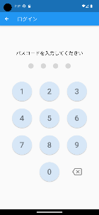
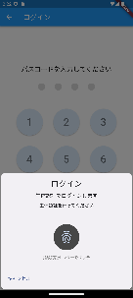
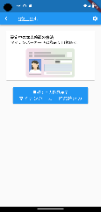
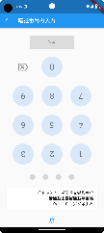
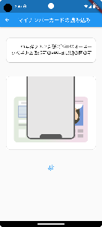
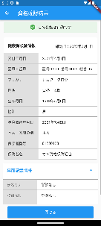
オンライン資格確認（資格確認限定型）における
モバイル端末の画面操作イメージ
事前にポータルサイトを通じて、モバイル端末の認証・登録を行うとともに、資格確認を行うモバイル端末に「マイナ資格確認アプリ」をインストールします。
職員による目視確認又は患者による４桁の暗証番号の入力のいずれかを選択して本人確認を行った後に、モバイル端末（又はモバイル端末に接続した汎用カードリーダー）を用いて、マイナンバーカードを読み取ります。
モバイル端末上に資格情報が表示されます。
初期設定
本人確認の認証方法の選択・確認
事前の準備として、施術所等においてモバイル端末の登録やアプリケーションのインストール等のセットアップ作業を行う。
施術所等の担当者等が患者の資格確認を行う。本人確認は（A）職員による目視確認、（B）患者による４桁の暗証番号の入力のいずれかを選択して行う。（本人確認の認証方法A、Bは設定メニューから切り替え可能）
初期設定
ログイン画面
A：目視確認
B：４桁の暗証番号入力
Image
Image
認証選択を押下し、目視で本人確認を行う
施術所等の担当者等が認証選択を押下し、患者が
４桁の暗証番号を入力する
施術所等の担当者等
Image
Image
Image
モバイル端末登録
or
or
アプリ
インストール
施術所等の担当者等
施術所等の担当者等
患者
（ログインパスコード）
（生体認証）
（認証選択画面）
（認証選択画面）
（PIN入力画面）
マイナンバーカードの読み取り
資格情報の確認
施術所等の担当者等がモバイル端末（又は接続した汎用カードリーダー）を用いて患者のマイナバーカードを読み取る。
資格情報を確認する。
Image
Image
※基本的に
マイナンバーカードは
預からないようにする
患者
施術所等の
担当者等
施術所等の
担当者等
（読み取り画面）
（資格確認結果画面）
資格確認結果は翌月末までは再度確認することができる。
6

Slide 7
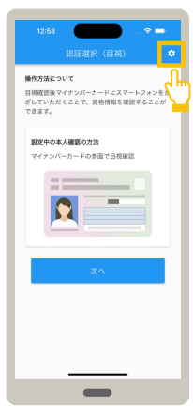
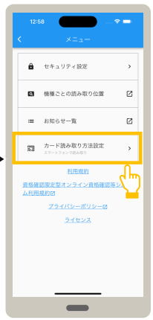
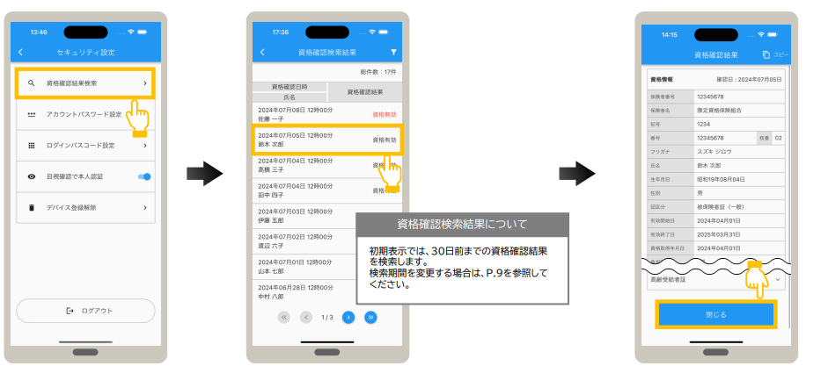
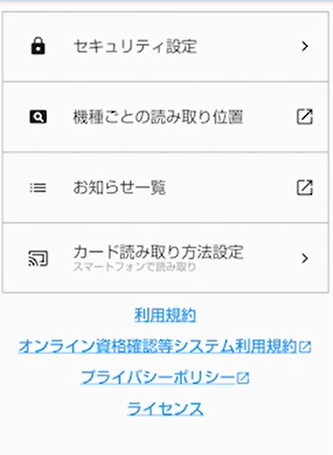

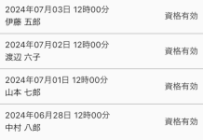
資格確認限定型における資格情報の確認・閲覧について
療養費の支給申請書の作成等において、過去に来院した患者の資格確認結果は、翌月末までは再度確認することが可能です。
また、資格確認結果は、音声読み上げやコピーが可能です。
過去に来院した患者の資格確認結果の確認
①右上の マークをクリック
②「セキュリティ設定」
をクリック
③「資格確認結果検索」
をクリック
④患者を選択
⑤資格情報が表示
（右上「コピー」クリックでコピー可能）
マイナ資格確認アプリ（施術所等向け） - 手順書・マニュアル
「マイナ資格確認アプリのセットアップと使い方」を参照
7

Slide 8
資格確認限定型における資格情報の確認・閲覧について
レセコンを導入している施術所等は、セキュアに実施できる「レセコン連携機能」（＝APIを使った自動連携が可能となる方式。令和６年12月末実装済み）により、オンライン資格確認等システムの資格情報をWebサービスを経由してレセコンにて取得可能です。
柔整あはき施術所等の資格確認限定型において、「レセコン連携機能」を導入すると、レセコン上に表示されるオンライン資格確認結果に被保険者の住所が表示されます。（令和７年10月に機能リリース済み）
レセコン導入済みの施術所等
レセコンとAPI連携を行うことで、資格確認結果をレセコンに連携。
レセコン
オンライン
資格確認等
システム
資格確認結果
出力用API
Webサービス
（資格確認限定用）
要求
資格確認
結果
資格確認した履歴は、施術の翌月末まで閲覧可能
レセコン連携機能や閲覧機能により、資格情報の確認に伴うデータ保存・管理のリスクを回避した仕組み
詳細は以下「資格確認限定型レセコン連携機能について」を参照
資格確認限定型レセコン連携機能について
8

Slide 9
柔道整復師、あん摩マッサージ指圧師、はり師、きゅう師の施術所等に対する財政支援
（地域診療情報連携推進費補助金）
１．事業内容
オンライン資格確認（資格確認限定型：簡素な資格確認の仕組み）に必要な機器（PC等に接続する汎用カードリーダー、タブレット・スマホ等のモバイル端末等の機器）の導入を支援する。
２．補助内容
補助額は最大4.1万円（事業費に対し実費補助）
3．補助金の申請期限
令和８年１月31日まで
補助を申請するためには、「施術所等向け総合ポータルサイト」にアカウントを登録し、領収書等の書類を添付して申請を行う必要がある。
9

Slide 10


柔道整復師、あん摩マッサージ指圧師、はり師、きゅう師の施術所等における
施設併設時の対応について
「柔道整復師の施術所等」と「あん摩マッサージ指圧師、はり師、きゅう師の施術所等」の併設施術所等においては、併設申告※を行う ことで、一つの端末を兼用し、双方で資格情報を閲覧する運用が可能となります。
併設申告を行い、主たる施術所等としてオンライン資格確認を導入している場合は、もう一方の従たる施術所等のオンライン資格確認の導入義務を果たしているものとみなしますが、併設申告を行わない場合は、両方の施術所等でオンライン資格確認の導入が必要です。
あん摩マッサージ指圧師、
はり師、きゅう師の施術所等
柔道整復師の施術所等
一つの端末を兼用
「施術所等向け総合ポータルサイト」から併設申告ができます。
手順については以下をご確認ください。
マイナ資格確認アプリ（施術所等向け） - 手順書・マニュアル（クリックでポータルサイト掲載記事へ）
施術所等向け総合ポータルサイト手順書＞マイナ資格確認アプリアカウント関連＞施術所における併設申告・取消手順書
10

Slide 11
  【目次】
  オンライン資格確認（資格確認限定型）の概要
  オンライン資格確認導入済み施設の公表について
  ポスター・リーフレット等について
  施術所等向け総合ポータルサイトのご案内
  お問い合わせ先のご案内
  よくあるご質問

Slide 12
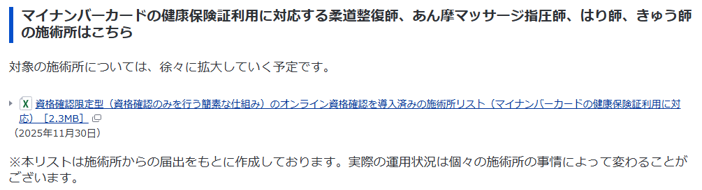
オンライン資格確認導入済み施設の公表について
患者等がマイナンバーカードの健康保険証利用に対応する施術所等を確認できるよう、厚生労働省 ホームページにオンライン資格確認導入済み施術所等のリストを掲載しています。
このリストに掲載するため、施術所等におかれては、オンライン資格確認の導入・運用開始の準備作業が完了した時点で、「施術所等向け総合ポータルサイト」にログインしていただき、「オンライン資格確認の運用開始日入力」ページより、運用開始日の入力を行っていただきますようお願いします。
●マイナンバーカードの健康保険証利用対応の施設の公開ページ
https://www.mhlw.go.jp/stf/index_16743.html
12

Slide 13
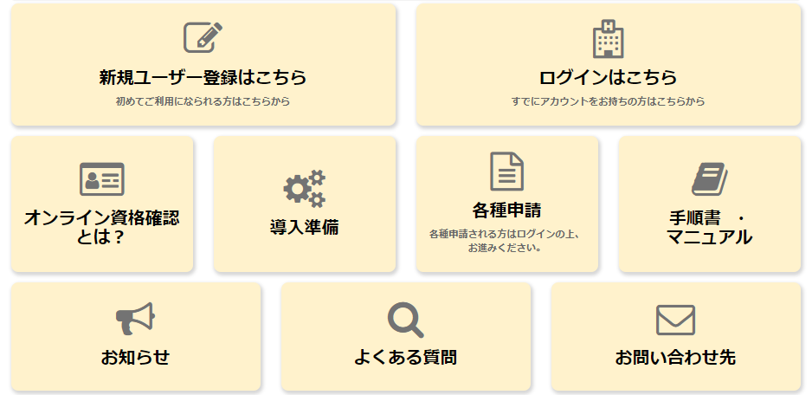
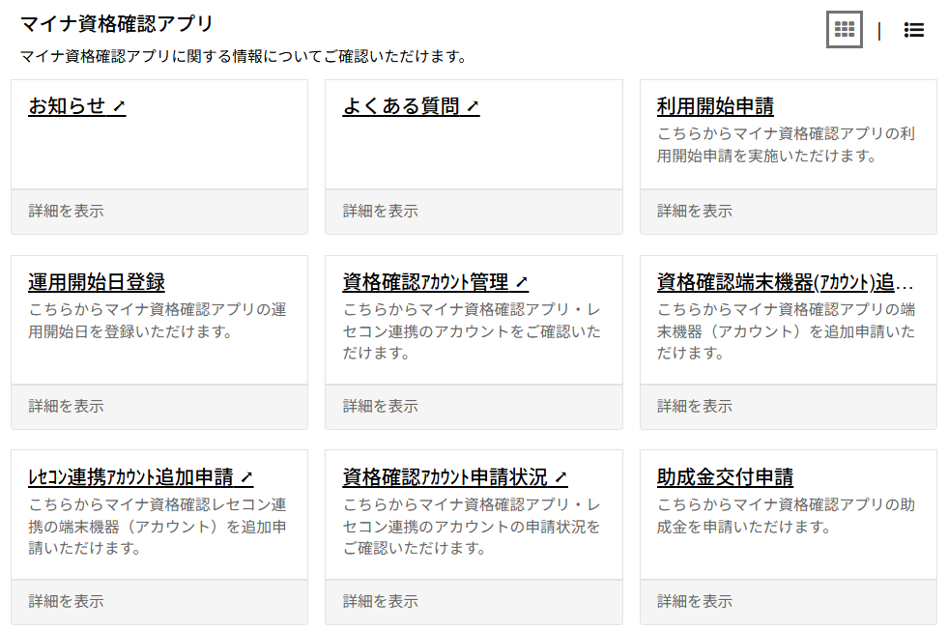
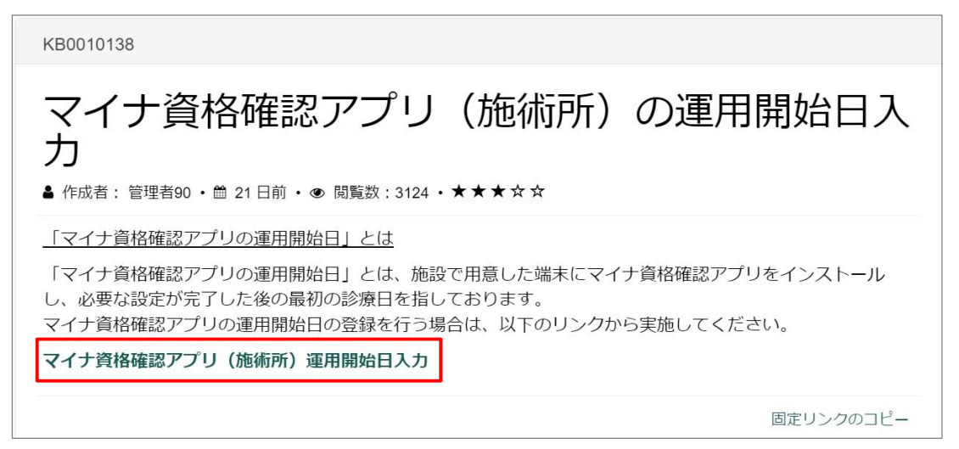
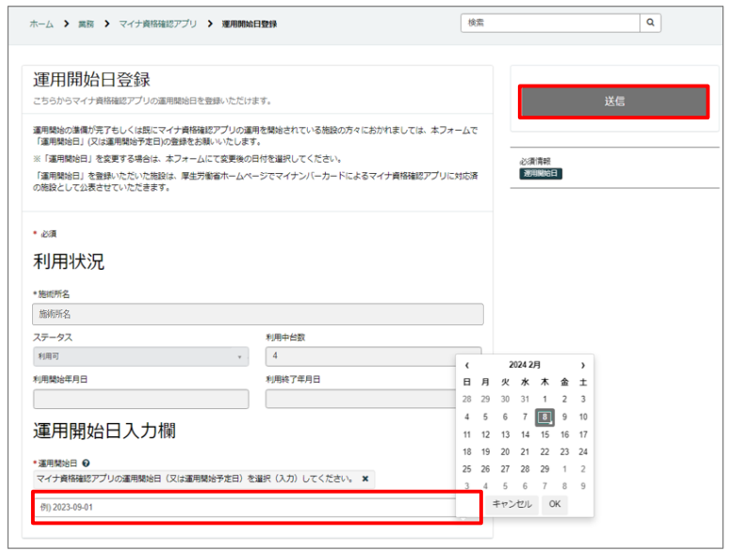
オンライン資格確認の「運用開始日」の入力方法
運用開始日入力は、「施術所等向け総合ポータルサイト」にログインのうえ、以下の手順で行うことが できます。
「各種申請」を押下
「運用開始日登録」を押下
「マイナ資格確認アプリ（施術所）運用開始日入力」を押下
「運用開始日入力欄」を入力し、送信
マイナ資格確認アプリの運用開始日（又は運用開始予定日）をカレンダーから選択していただくか、半角数字で入力し、年月日の間に「-（ハイフン）」を入力してください。
例：2024-04-01
以下URLからも運用開始日入力フォームへのアクセスが可能です。
https://iryohokenjyoho.service-now.com/omf?id=sc_cat_item&sys_id=52aa1eb6db7e611068e07845f396190c
13

Slide 14
  【目次】
  オンライン資格確認（資格確認限定型）の概要
  オンライン資格確認導入済み施設の公表について
  ポスター・リーフレット等について
  施術所等向け総合ポータルサイトのご案内
  お問い合わせ先のご案内
  よくあるご質問

Slide 15
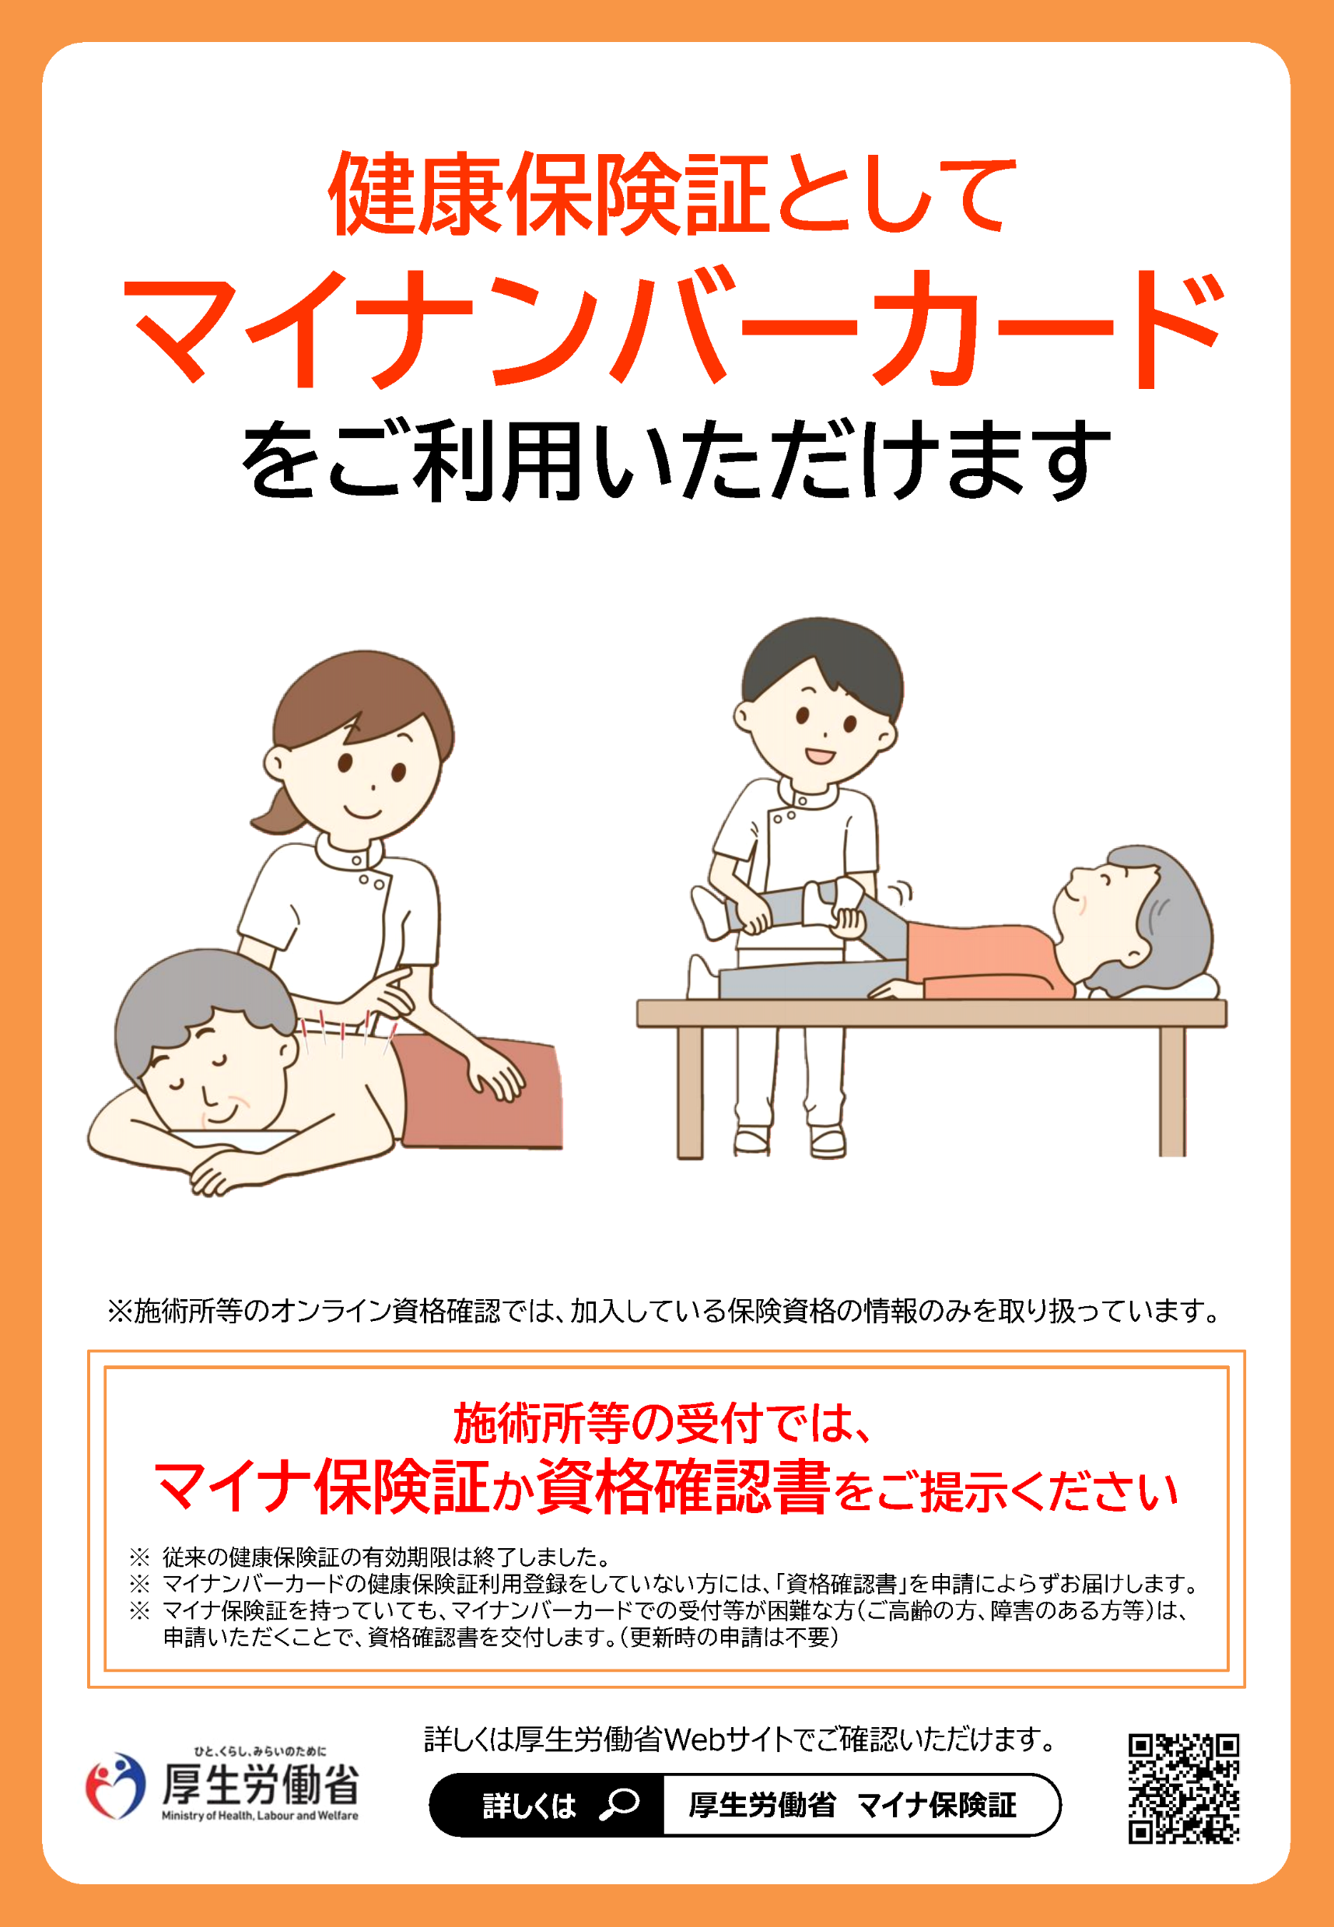
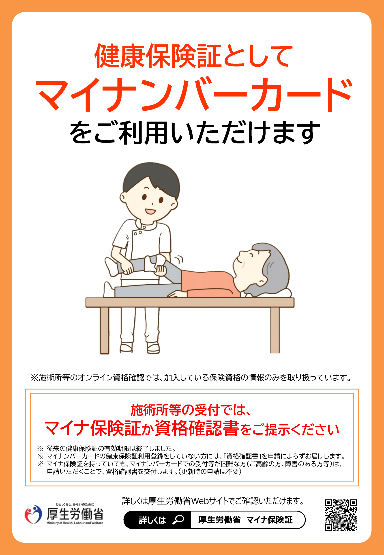
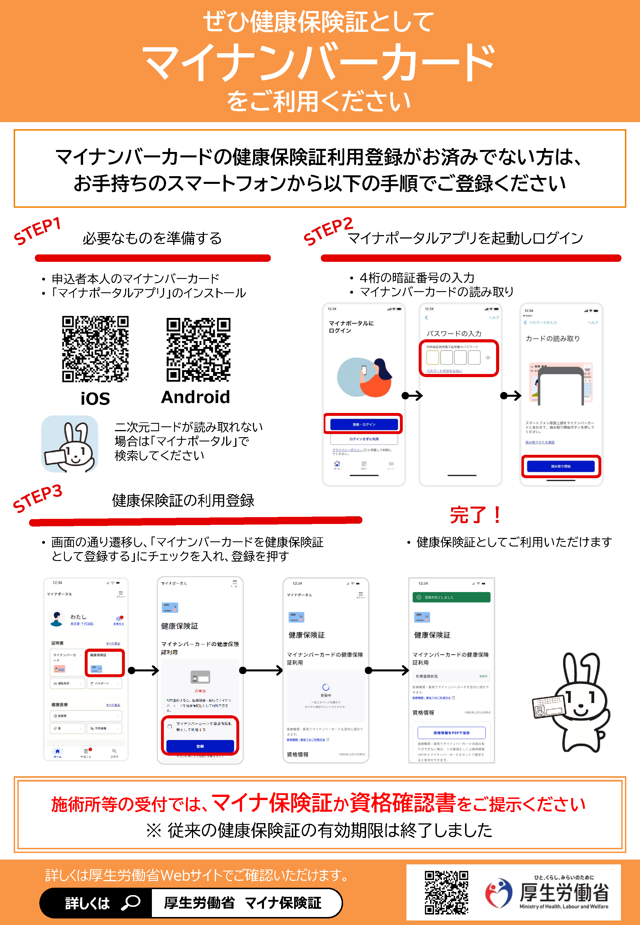
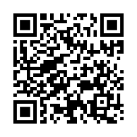
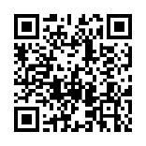
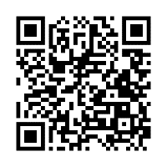
ポスター・リーフレット等について
厚生労働省ホームページより、マイナ保険証利用促進のための患者向け周知広報物（ポスター・リーフレット）をダウンロードいただけます。ぜひ周知にご活用ください。
マイナンバーカードのご利用呼びかけポスター
配付用リーフレット（保険証利用登録方法）
https://www.mhlw.go.jp/content/12400000/001312809.pdf
https://www.mhlw.go.jp/content/12400000/001312810.pdf
https://www.mhlw.go.jp/content/12400000/001312811.pdf
15

Slide 16
  【目次】
  オンライン資格確認（資格確認限定型）の概要
  オンライン資格確認導入済み施設の公表について
  ポスター・リーフレット等について
  施術所等向け総合ポータルサイトのご案内
  お問い合わせ先のご案内
  よくあるご質問

Slide 17
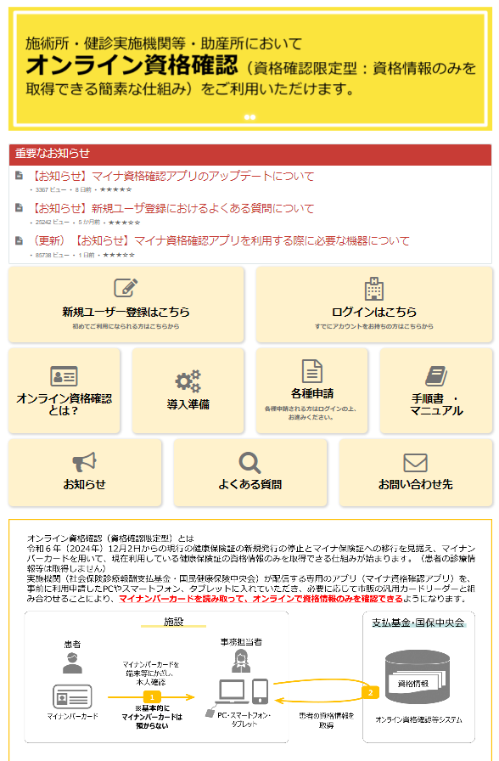
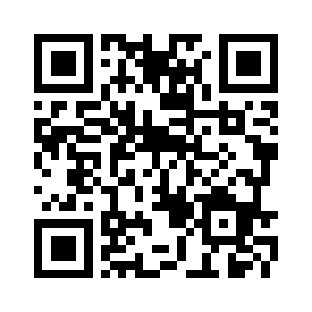
施術所等向け総合ポータルサイトのご案内
「施術所等向け総合ポータルサイト」では、オンライン資格確認（資格確認限定型）に関する最新情報を発信しています。
ユーザー（アカウント）登録のうえ、定期的なお知らせのご確認をお願いします。
施術所等向け総合ポータルサイト
https://iryohokenjyoho.service-now.com/omf
アクセスはこちらからも可能です
17

Slide 18
  【目次】
  オンライン資格確認（資格確認限定型）の概要
  オンライン資格確認導入済み施設の公表について
  ポスター・リーフレット等について
  施術所等向け総合ポータルサイトのご案内
  お問い合わせ先のご案内
  よくあるご質問

Slide 19


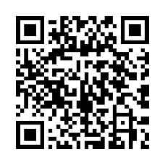
お問い合わせ先のご案内
オンライン資格確認（資格確認限定型）の概要・各種届け出書類、導入・準備に係る対応、費用補助（金額や手続き等）等の
ご不明点は、コールセンターにお問い合わせください。
オンライン資格確認等
コールセンター
電話
営業時間: 平日8:00～18:00 土曜日8:00～16:00（いずれも祝日を除く）
電話番号: 0800ｰ080ｰ4583（通話無料）
お問い合わせの際には、はじめに登録記号番号、施設名をお伝えいただきますようご協力をお願いします。
お問い合わせフォーム
操作手順
返信用の連絡先とお問い合わせ内容を入力し送信することで、
担当者からメールで回答があります。
回答までに日数を要する場合があります。
アクセスはこちら
19

Slide 20
  【目次】
  オンライン資格確認（資格確認限定型）の概要
  オンライン資格確認導入済み施設の公表について
  ポスター・リーフレット等について
  施術所等向け総合ポータルサイトのご案内
  お問い合わせ先のご案内
  よくあるご質問

Slide 21
よくあるご質問
Question
Answer
Q１．マイナンバーカードの読み取りには、どのような準備が必要ですか？
患者のスマートフォンは使用できますか？
A．各施術所等で必要な機器（PC等に接続する市販の汎用カードリーダー、あるいは、スマートフォン・タブレット等のモバイル端末等）を準備いただく必要があります。 患者のスマートフォンは使用しません。
※使用する端末は、あらかじめポータルサイトを通じて登録・認証を受ける必要があります。登録した端末でオンライン資格確認を利用するためには、マイナ資格確認アプリがインストールされていることが必要です。
※PC・iPadの場合はマイナンバーカードの読み取りに市販の汎用カードリーダーが必要です。スマートフォン・一部のタブレットでは、汎用カードリーダーがなくても読み取りできるものがあります。
Q２．業務に使用するモバイル端末等の購入に対して補助金は出ますか？
A．必要な機器（PC等に接続する市販の汎用カードリーダー、あるいは、
スマートフォン・タブレット等のモバイル端末等）の購入等の費用を対象に、
基準とする事業額4.1万円を上限に実費補助（いわゆる10／10の補助）を行います。
※「施術所等向け総合ポータルサイト」から申請が必要です。ポータルサイトへのユーザー（アカウント）登録後、 申請方法をご確認いただき、申請フォームから申請ください。
Q３．「柔道整復師の施術所等」と「あん摩マッサージ指圧師、はり師、きゅう師の施術所等」を併設している施術所等は、それぞれ別にオンライン資格確認を導入する必要がありますか？
A．「柔道整復師の施術所等」と「あん摩マッサージ指圧師、はり師、きゅう師の施術所等」を併設していて、両方の施術所等が受領委任の協定又は契約を締結している場合は、併設申告を行うことにより、一つの端末を兼用して資格情報の確認を行う運用が可能となります。
※併設申告を行った場合は、併設しているどちらかの施術所等としてオンライン資格確認（資格確認限定型）を導入することで、義務を果たしていることとなります。その場合、補助の対象もオンライン資格確認を導入した１施設分となります。
※併設申告を行わず、それぞれの施術所等でオンライン資格確認（資格確認限定型）の導入をする場合は、各施設が補助の対象となります。
※併設申告の有無を問わず、「柔道整復師の施術所等」で１施設、「あん摩マッサージ指圧師、はり師、きゅう師の施術所等」で１施設の、最大２施設が補助金申請可能となります。
21

